Slide 1
IS2-Digitalizacija Septabil

Slide 2
Sadržaj
Opis zadatka
Pregled zahtjeva
Korišteni alati i tehnologije
Arhitektura
Organizacija rada
Iskustva

Slide 3
Opis zadatka
Cilj našeg projekta je kreiranje aplikacije sa pozadinskom podrškom za olakšavanje skeniranja i digitalnog skladištenja dokumenata, sa sustavom pozicija napravljenim za podržavanje rada tvrtka
Na tržištu postoje aplikacije za skeniranje dokumenata, kao i sustavi namjenjeni za digitalno skladištenje istih, no mi uz to nudimo i posebno prilagođen sustav pozicija i ovlasti prilagođen pojedinoj tvrtki

Slide 4
Glavni funkcionalni zahtjevi
Funkcionalna log-in stranica
Sign-up sa mogućim odabirom uloge
Skeniranje dokumenta s odabirom ispravno skeniranog dokumenta
Arhiviranje/preusmjerivanje/slanje na potpis/potpisivanje dokumenta
Pregled povijesti skeniranja
Pregled statistike zaposlenika
Log-out

Slide 5
Nefunkcionalni zahtjevi i zahtjevi domene primjene
Jezik aplikacije je Engleski
Vrijeme odziva je trenutačno, najviše oko sekundu između pritisnutog gumba i željene akcije
Neograničen broj korisnika zbog mogućnosti skaliranja sustava po potrebi, trenutno baza ima 20 GB memorije, ali AWS ju sam može skalirati do 1 TB
Podržana je Android platforma
Aplikacija razvijena u Android Studiu (Java) i Pythonu
https protokol na Amazon AWS-u pruža dobru zaštitu
Podaci su pouzdani i aplikacija ih lako dohvaća

Slide 6
Korišteni alati i tehnologije
Alati:
WhatsApp
Discord
Astah
Android Studio
Visual Studio Code
TexStudio
Online Visual Paradigm
GitLab
pgAdmin
Tehnologije i jezici:
Java
Python
Gradle
SQL
Psycopg2
Amazon AWS usluge

Slide 7
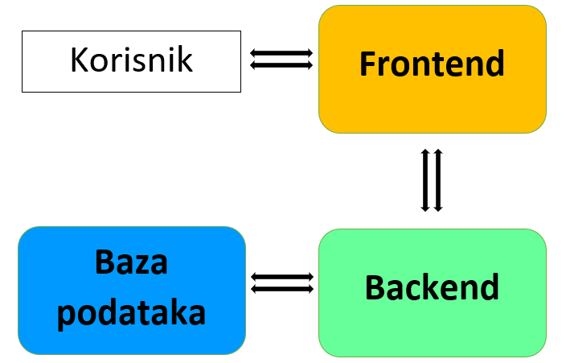
Arhitektura sustava
Arhitektura se može podijeliti na:
Frontend – korisničko sučelje preko kojega korisnik šalje zahtjeve Backend-u.
Backend - dio programa koji se izvodi na web poslužitelju i omogućava izvršavanje zahtjeva koje korisnik šalje te po potrebi uspostavlja komunikaciju s bazom podataka.
Bazu podataka – sadrži podatke o korisnicima i dokumentima koje su skenirali.

Slide 8


Organizacija rada

Slide 9




Slide 10




Slide 11
Raspodjela posla
Frontend: Marko Bunić, Marko Husnjak,
Filip Martinović, Jakov Prister
Backend: Dominik Jurinčić
Baza podataka: Ivan Lovrić, Borna Radojčić
Dokumentacija: Svi
Testiranje: Svi
*Međusobno smo si pomagali kod svih dijelova aplikacije i njihova povezivanja, ovo je samo raspodjela po najvećem udjelu rada osobe na određenom dijelu aplikacije

Slide 12
Naučene lekcije
Bolje se zadržati na odabiru pristupa projektu, nego odabrati prvi mogući pristup (Tomcat / Lambda).
Korištenje alterirane baze podataka kod testiranja u sistemu koji treba imati pravilni redoslijed operacija nije poželjno i često vodi do pogreška.
Uvijek treba uzeti u obzir kašnjenje prijenosa podataka kod dizajniranja svih slojeva aplikacije.
Ne Pushaj ne-funkcionalnu verziju aplikacije!
Jednostavnije je ponekad krenuti iz početka, nego dopunjavati polu-funkcionalni kod da „ne propadne” prijašnji rad.
Ponovo koristivi, ali zahtjevniji kod je bolji nego individualizirani ali lakši kod.

Slide 13
Članovi grupe Septabil
Borna Radojčić - br52543@fer.hr
Marko Husnjak – mh52722@.hr
Jakov Prister – jp52783@fer.hr
Dominik Jurinčić – dj52189@fer.hr
Filip Martinović – fm52760@fer.hr
Ivan Lovrić – il52759@fer.hr
Marko Bunić – mb52624@fer.hr

